Slide 1
人工智能习题课
第一次/第三次作业
助教：郭俊良

Slide 2
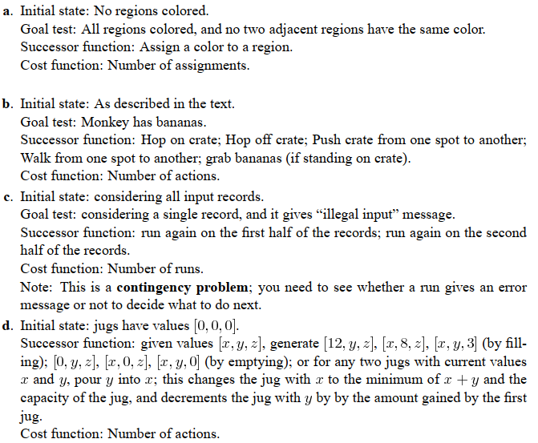
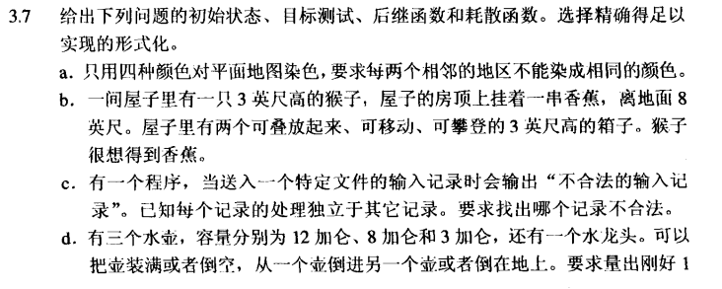
第一次作业

Slide 3
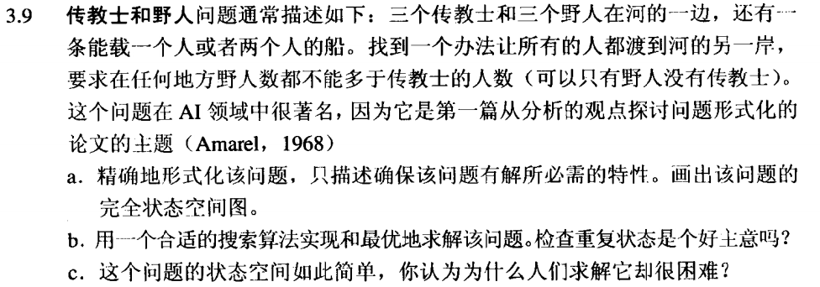
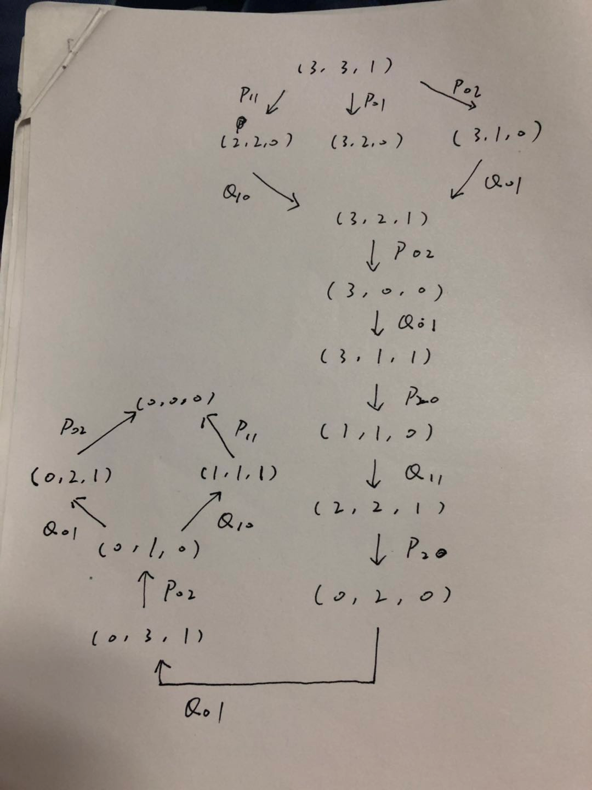
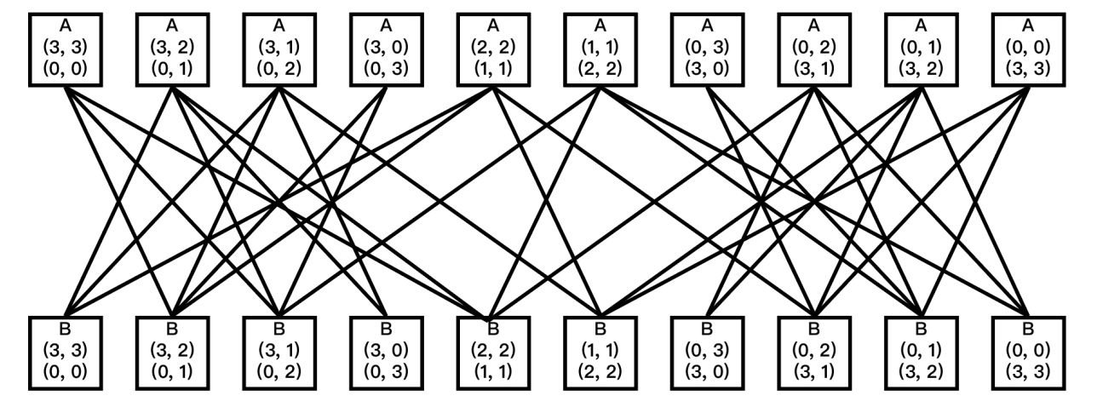

Slide 4
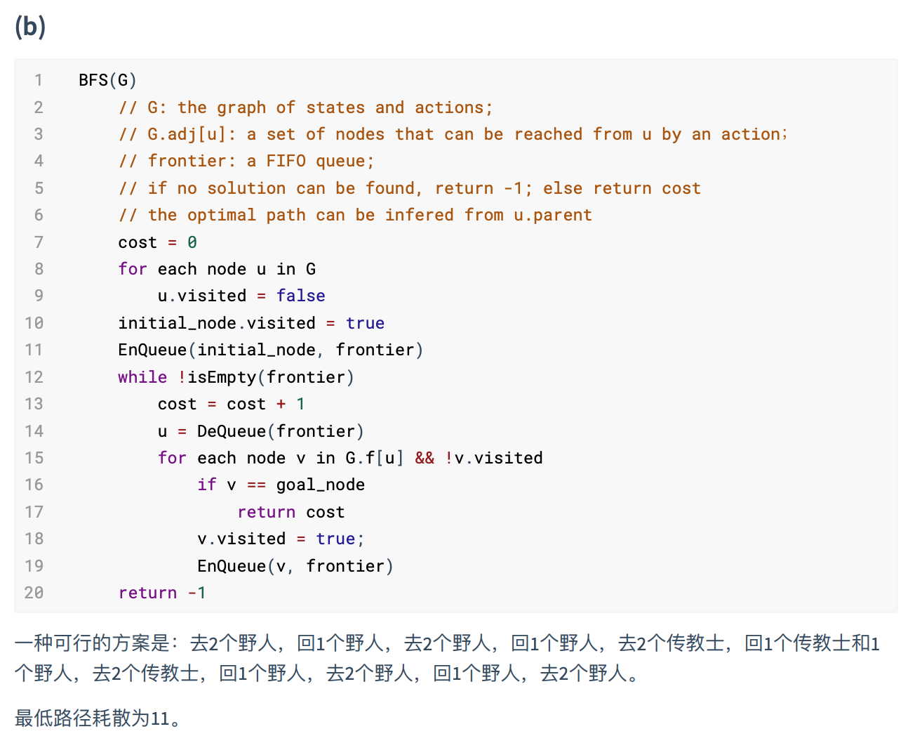
初始状态是3个传教士和3个野人以及一条船在岸上，另一岸为空。目标状态是3个传教士和3个野人都到达另一岸。耗散函数为1。后继函数为移动1个或者2个人以及一条船到另一岸去。Pij为左岸向右岸输送i个传教士，j个野人，Qij为反方向。
最优解之一：(3,3,1)->(2,2,0)->…->(0,2,1)->(0,0,0)。由于问题规模有限，可以不必检查重复状态。
几乎所有的移动要么是非法的，要么就需要返回到上一状态。因此状态空间规模将会变大。

Slide 5
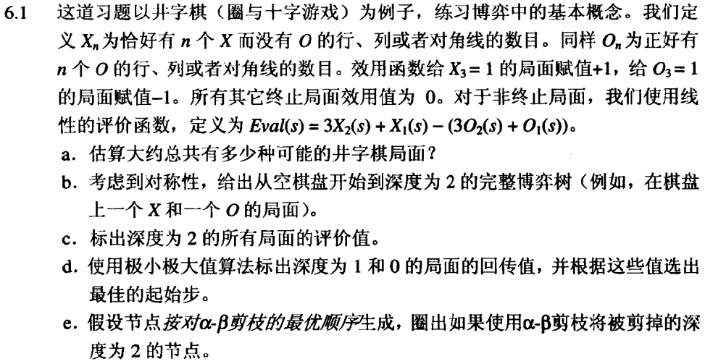
Chapter 5

Slide 6
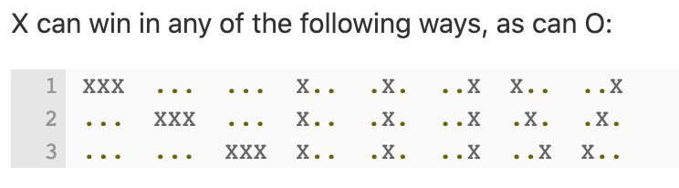
a 不是9!
3X2O, X win: 8*C_6^2
3X3O, O win: 8*C_6^3-12
4X3O, X win: 8*6*C_5^3-12*C_3^1
……
http://www.mathrec.org/old/2002jan/solutions.html

Slide 7
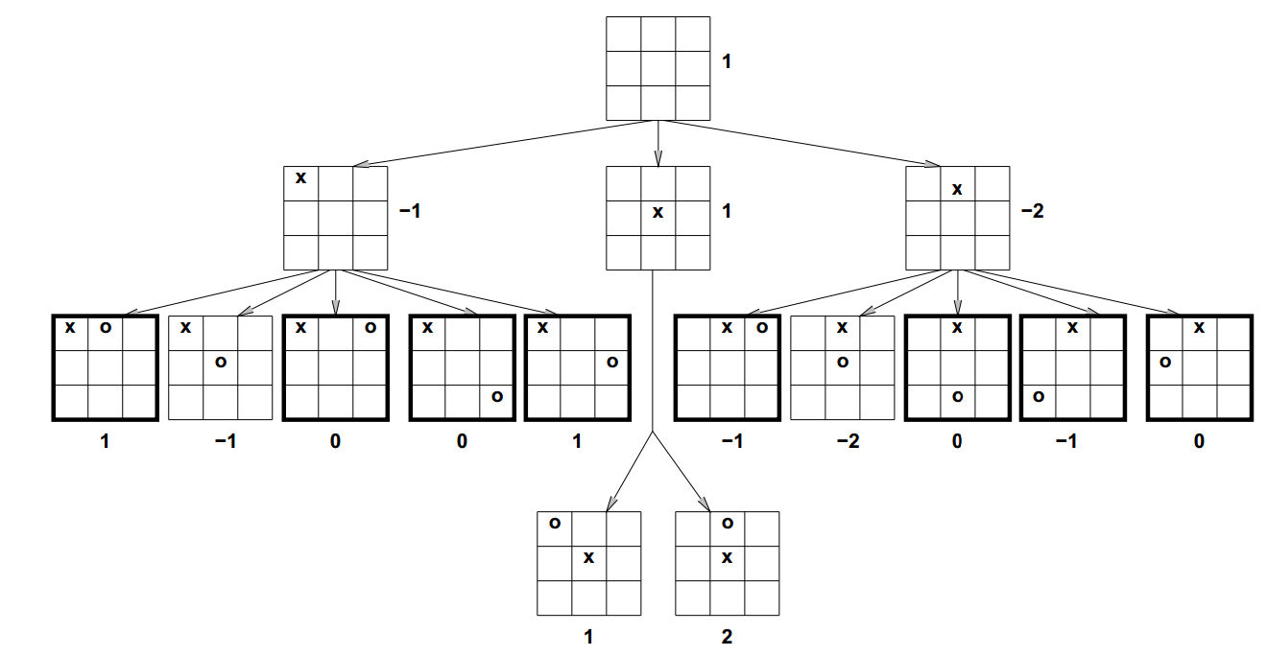
chapter 5
b c d如图
e 最优情况是，先走中间的树
得到最大值为1，随后两边
都能减去4个

Slide 8
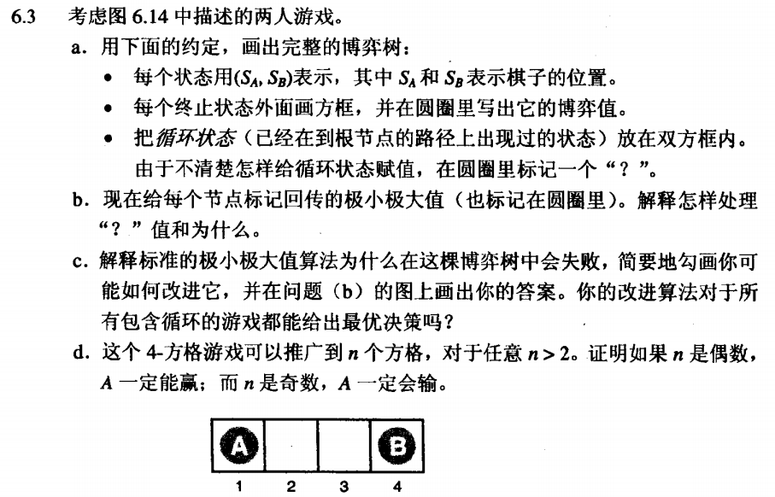
Chapter 5

Slide 9
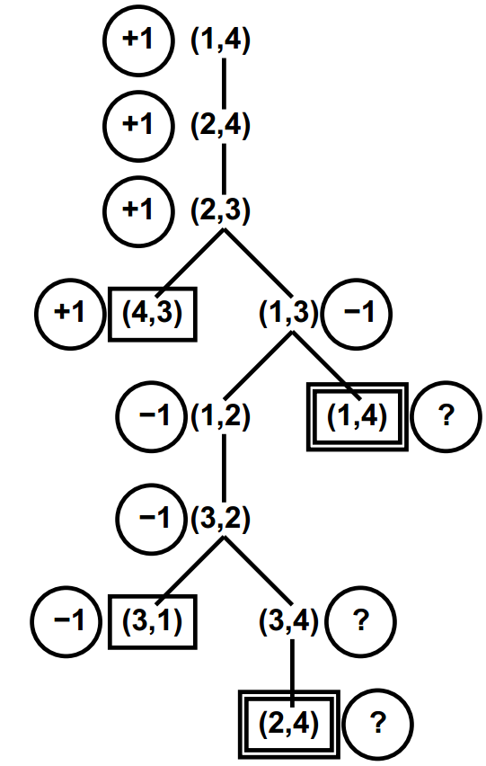

Chapter 5

Slide 10
Chapter 5
MAX步: max{-1, ?} = ?, max{+1,?}=+1
b
MIN步: min{-1, ?} = -1, min{+1,?}=?
min{?, ?} = ?
c 导致死循环，如果一个节点下有两个win节点，没法处理
方案：检测重复状态，用b的方案解决重复状态。
d 归纳法，n=3时，A输.n=4时，A赢。n>4时，问题可以规约
为n-2的问题。因此n为偶数时，A赢；n为奇数时，A输。

Slide 11
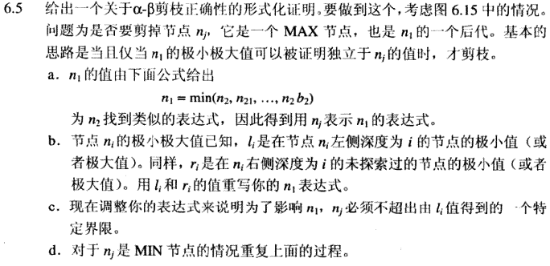
chapter 5

Slide 12
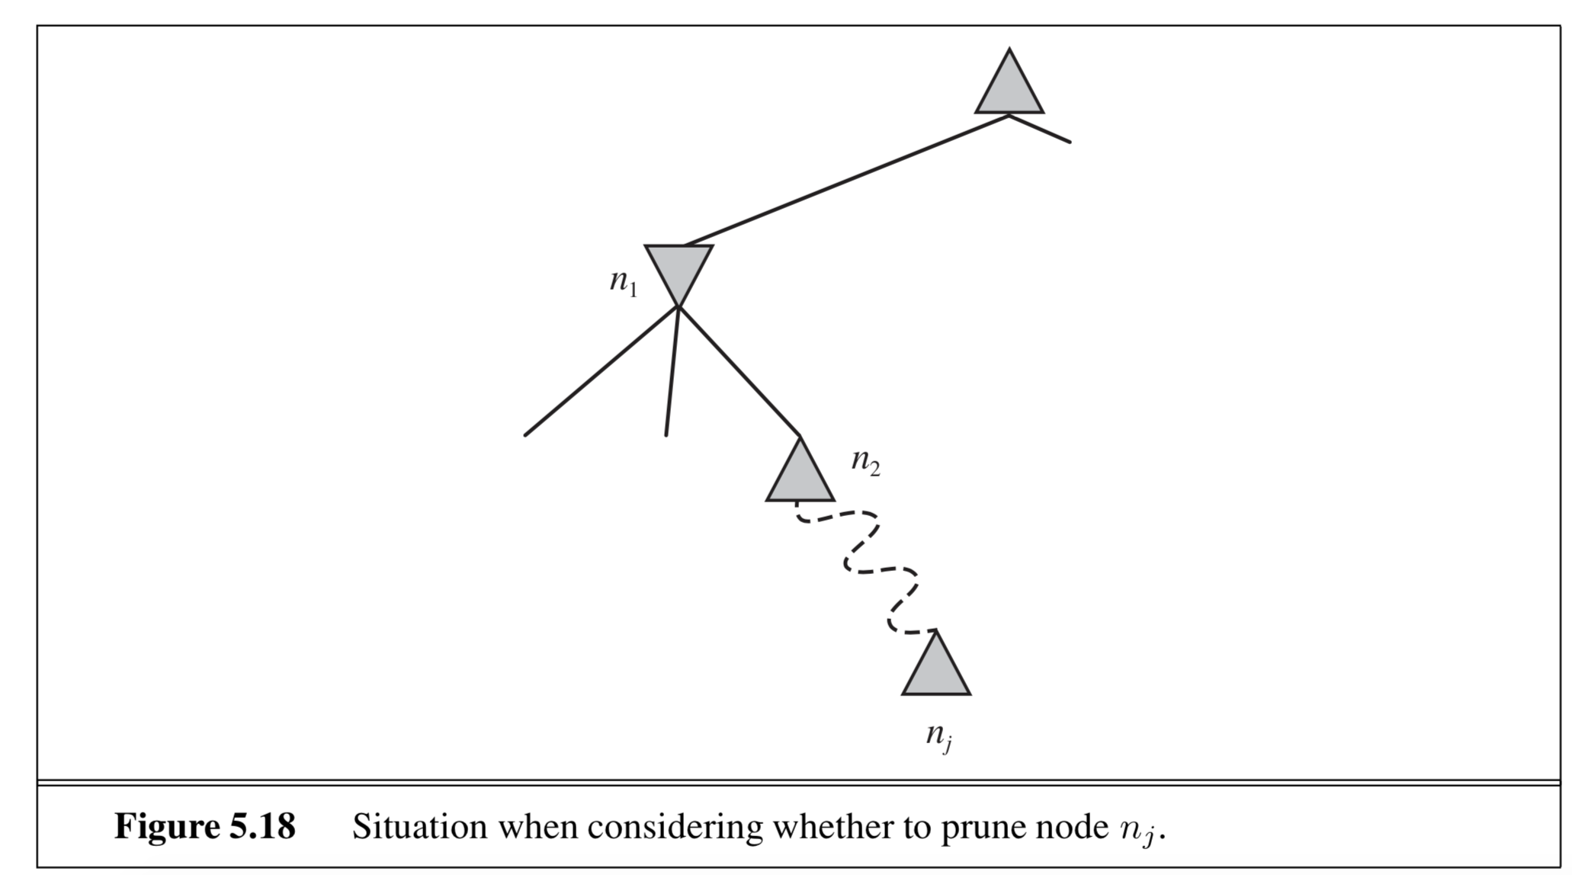
Chapter 5

Slide 13
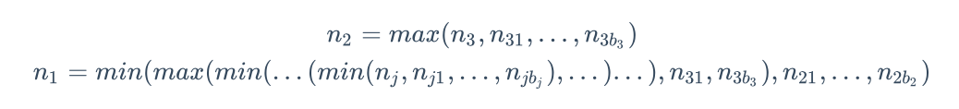

chapter 5
a.
依次类推，替代n3, … 直到包含nj
b
继续扩展n3直到nj为止，最深的一层为

Slide 14
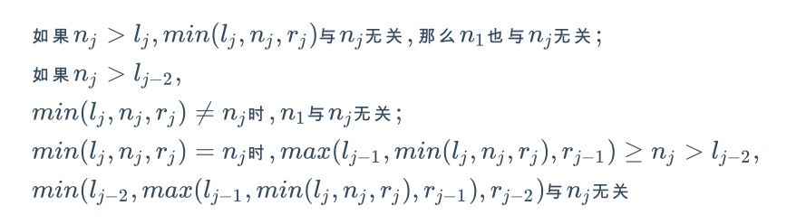
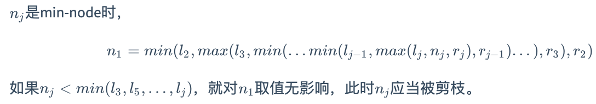
Chapter 5
c.
大于每一个l下标为偶数的节点
d

